Slide 1
Научно-технический совет ЛЯР
21 декабря 2023 года
Реакции образования тяжелых и сверхтяжелых ядер
Богачев А. А.

Slide 2
Реакции образования тяжелых и сверхтяжелых ядер
В 2023 году на многоплечевом спектрометре CORSET проводились следующие измерения:
реакции многонуклонных передач:
¹³⁶Xe+²³⁸U (E_{lab} = 1.11 ГэВ)
²⁰⁹Bi+²³⁸U (E_{lab} = 1.35 ГэВ)
реакции слияния-деления и квазиделения при энергиях от кулоновского барьера и выше:
⁴⁴Ca+²⁰⁴Pb (E_{lab}>E_{B})
⁴⁴Ca+²⁰⁶Pb (E_{lab}>E_{B})
⁴⁸Ca+²⁰⁴Pb (E_{lab}>E_{B})
⁴⁸Ca+²⁰⁶Pb (E_{lab}>E_{B})

Slide 3
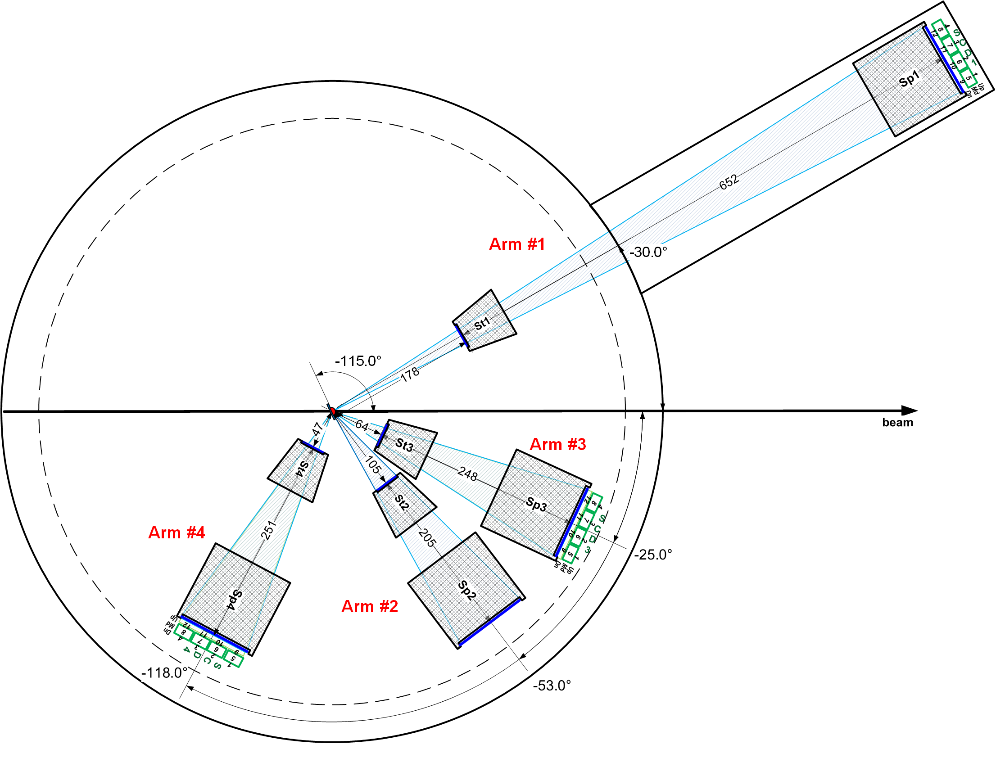
Эксперимент ¹³⁶Xe, ²⁰⁹Bi + ²³⁸U
Схема установки CORSET для реакций многонуклонных передач
 | ¹³⁶Xe
Энергия пучка | 1.11 ГэВ
Ток | ∼10 нА
Время облучения | 11 дней
2 –тельные совпадения (самые тяжелые массы) | 6×10³ событий
3-тельные совпадения | ≈700 событий
PLF (Xe-like)
ff
ff
TLF (U-like)

Slide 4
Sequential fission of excited MNT fragment
PLF: m1post, E1post, V1, θ1, ϕ1
M₁/E₁ M₃/E₃ M₄/E₄
FF2: m4post, E4post, V4, θ4, ϕ4
FF1: m3post, E3post, V3, θ3, ϕ3
M₁/E₁ M₃/E₃ M₄/E₄ ToF3/ToF4

Slide 5
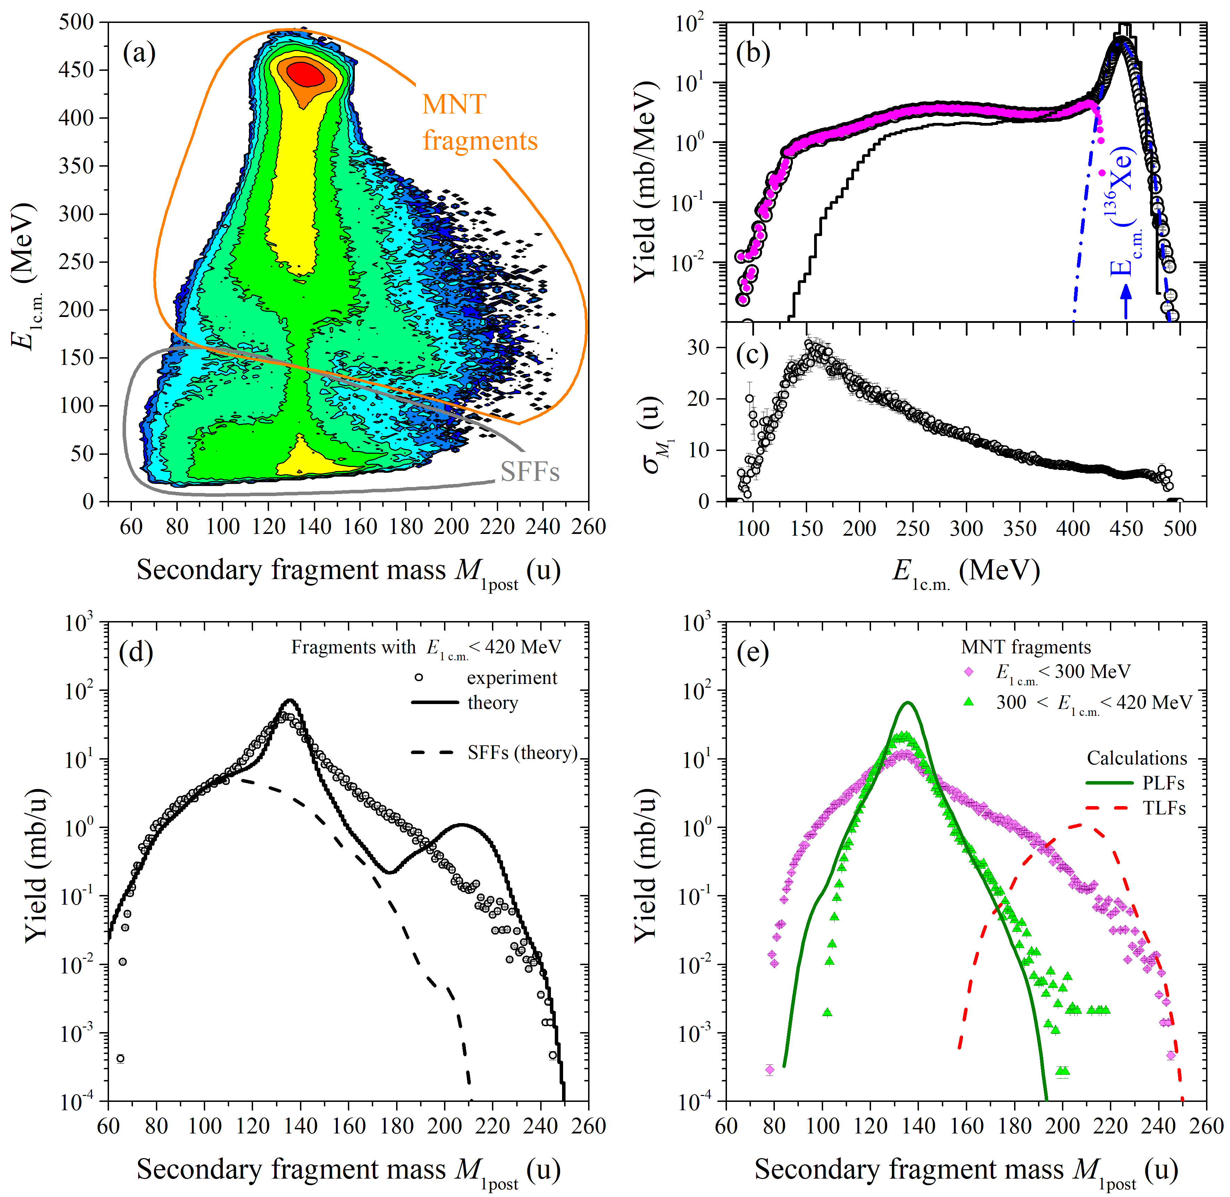
Массово-энергетическое распределение
Xe-подобных фрагментов
Solid lines are the theoretical calculations by V. Saiko and A. Karpov
The formation cross section of the fragments lighter than 136 u, for which complementary fragments are transuranium nuclei, is about hundred microbarns. The lightest secondary fragment mass found in the mass spectrum for PLF is 82 u.

Slide 6
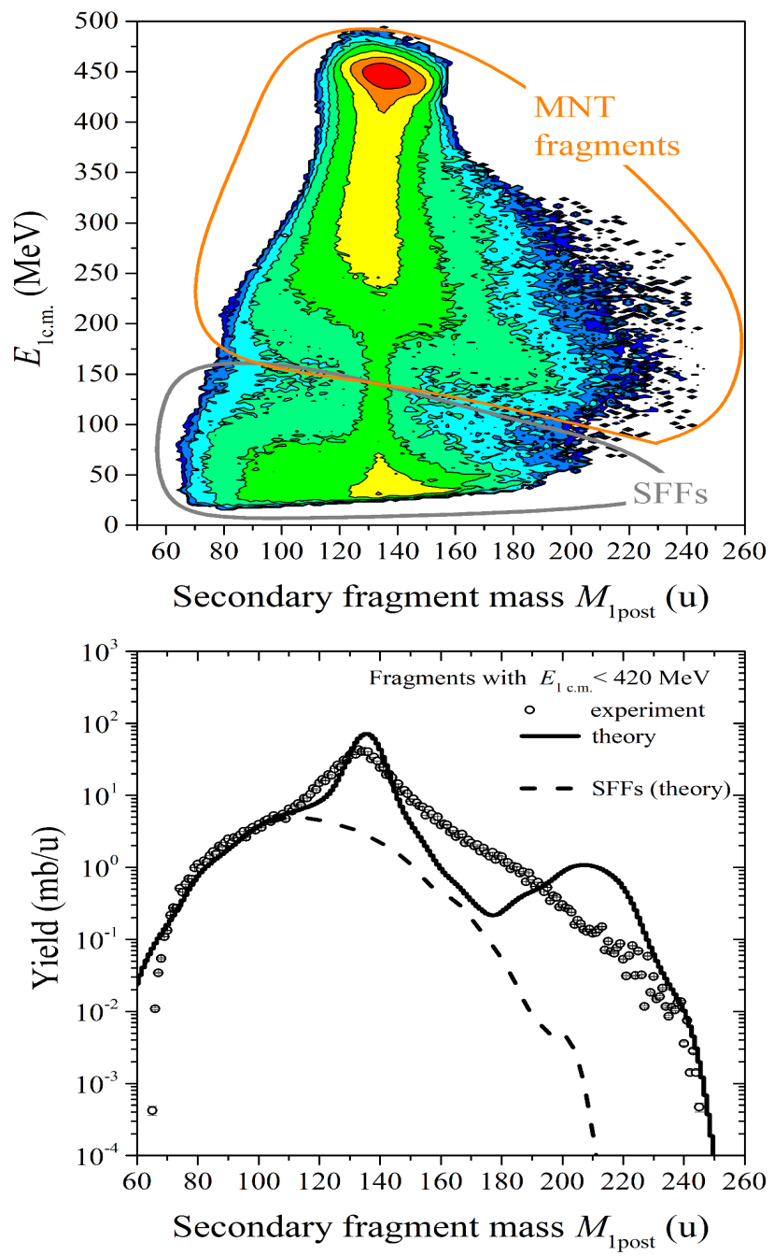
Массово-энергетическое распределение
Xe-подобных фрагментов
Сечение образования фрагментов с массой меньше 136 а.е.м., для которых дополнительным фрагментом является трансурановое ядро составляет, 100-300 микробарн.
Наиболее легкий вторичный фрагмент имеет массу 82 а.е.м.
Теоретические расчеты (на рисунках обозначены линиями) произведены В. Сайко и А. В. Карповым

Slide 7
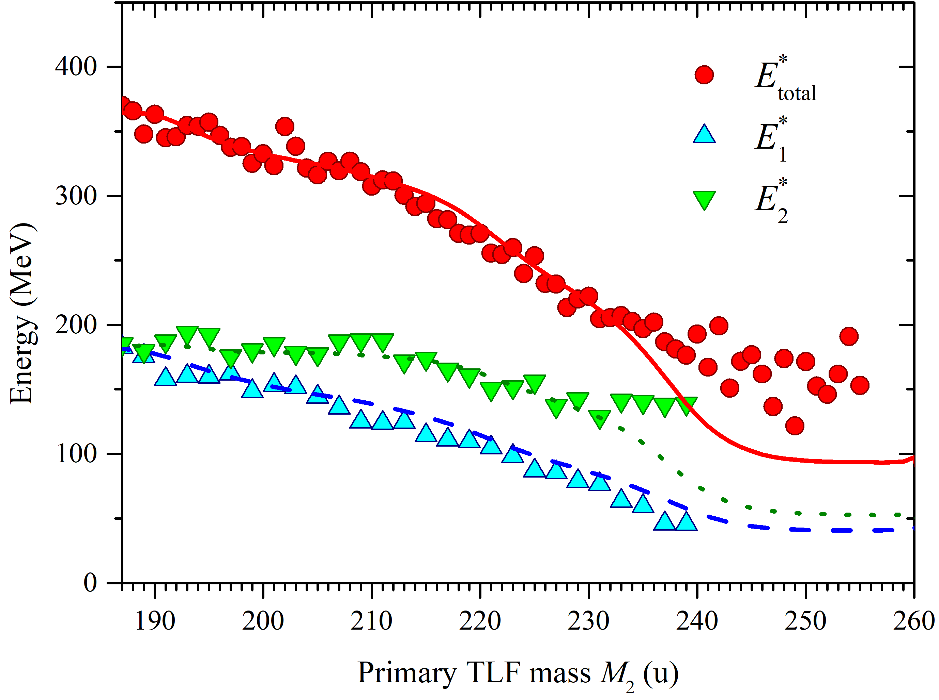
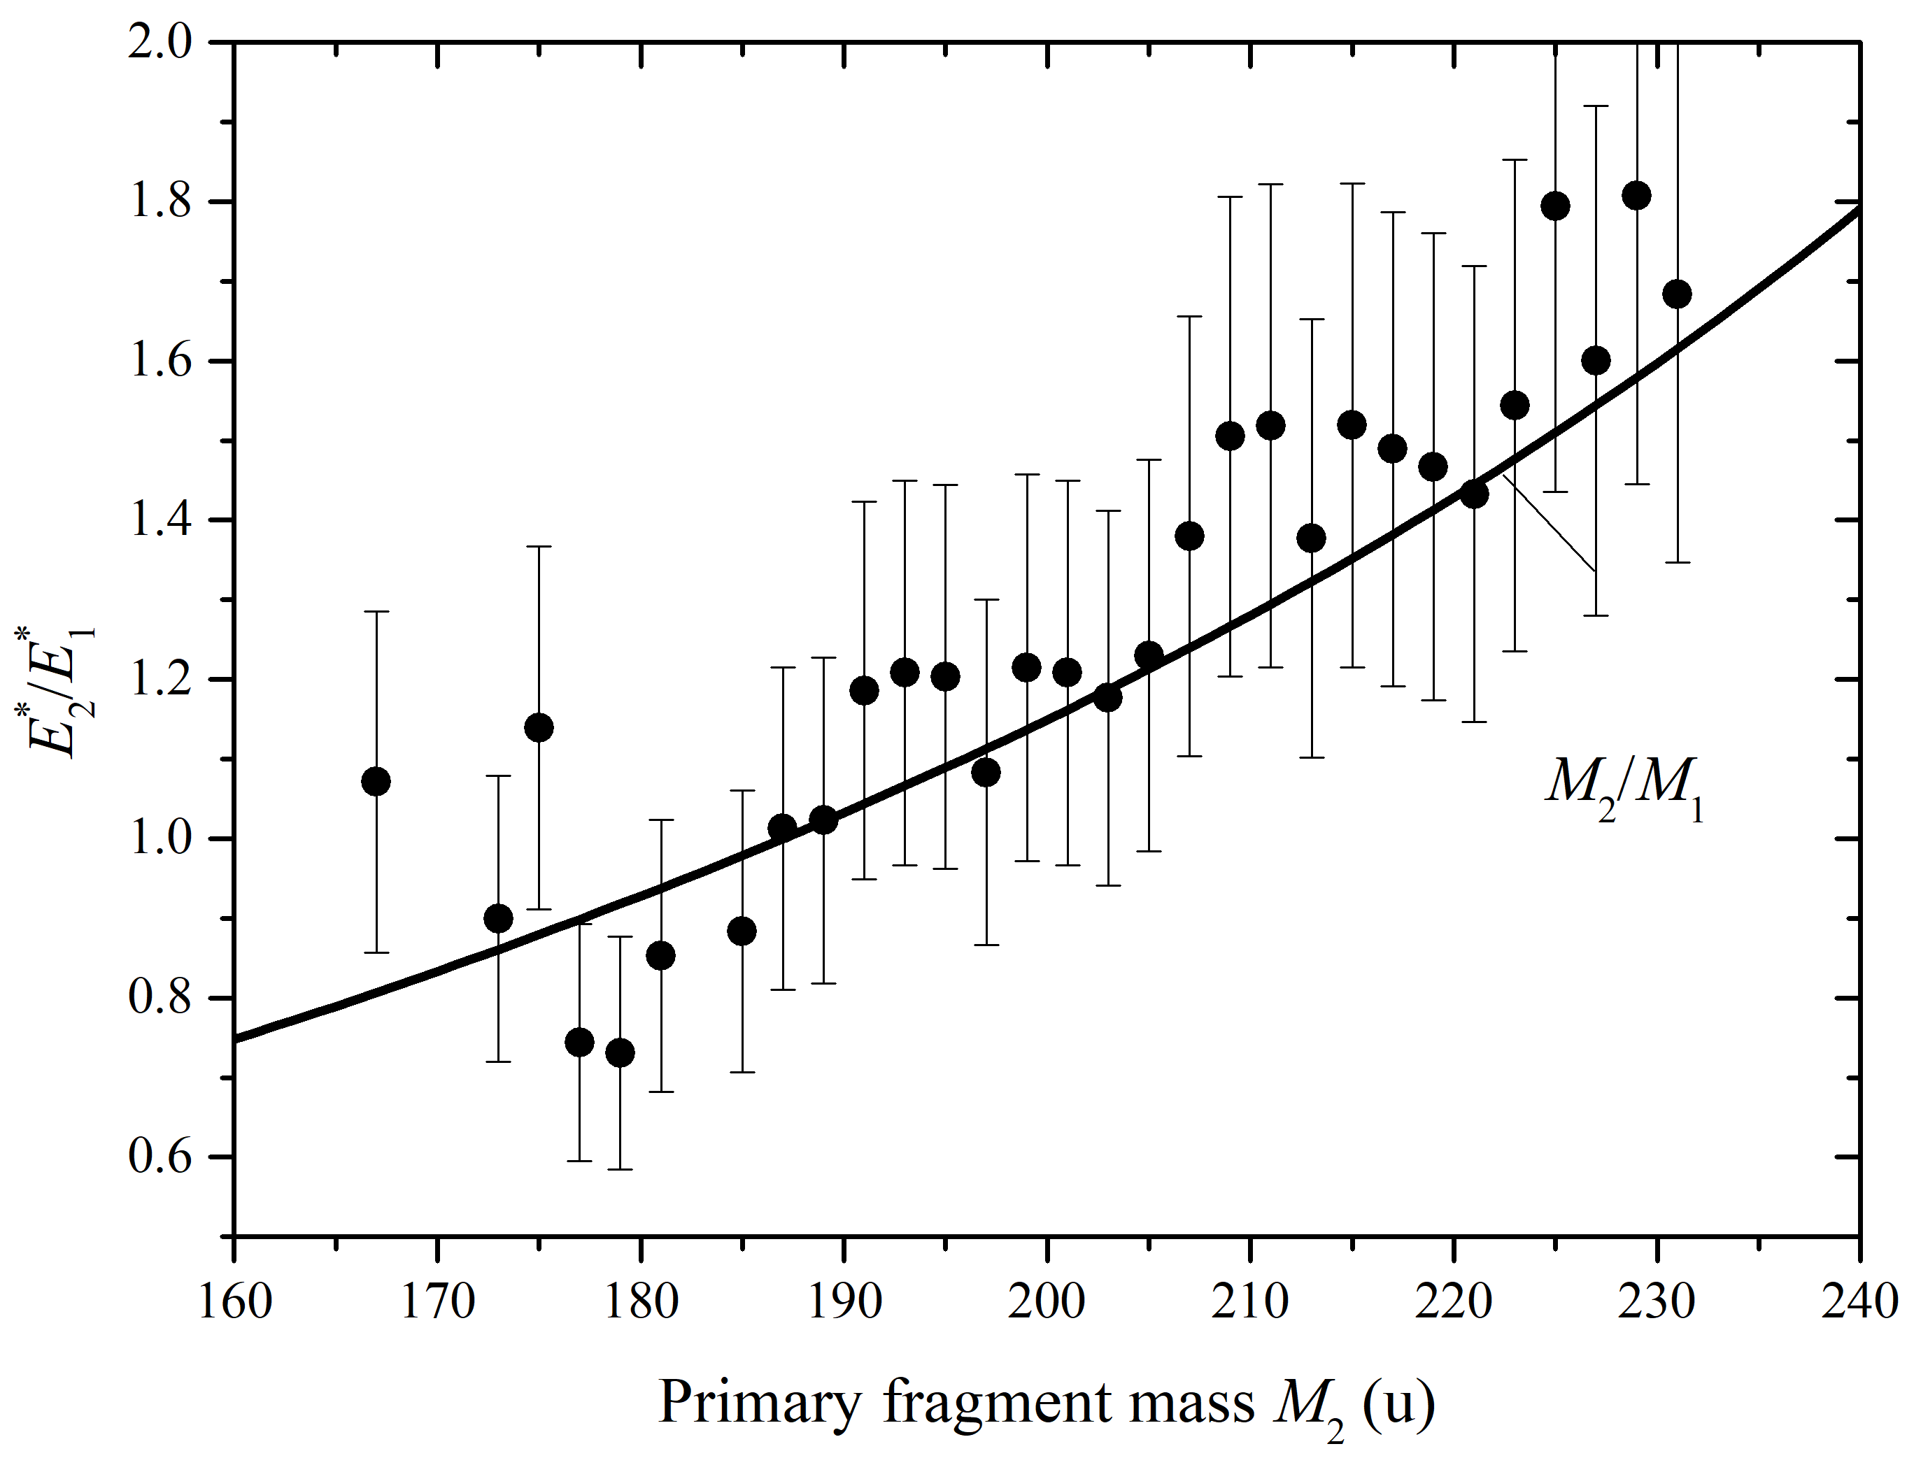
Excitation energy of MNT fragments

Slide 8
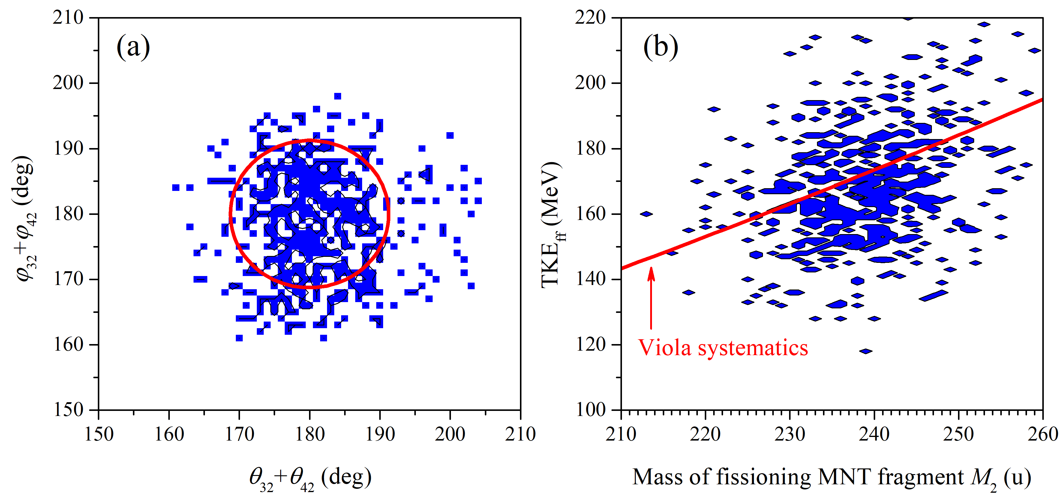
Последовательное деление U-подобных фрагментов многонуклонных передач
PLF: m1post, E1post, V1, θ1, ϕ1
FF2: m4post, E4post, V4, θ4, ϕ4
FF1: m3post, E3post, V3, θ3, ϕ3
Всего ~700 событий последовательного деления U-подобных фрагментов

Slide 9
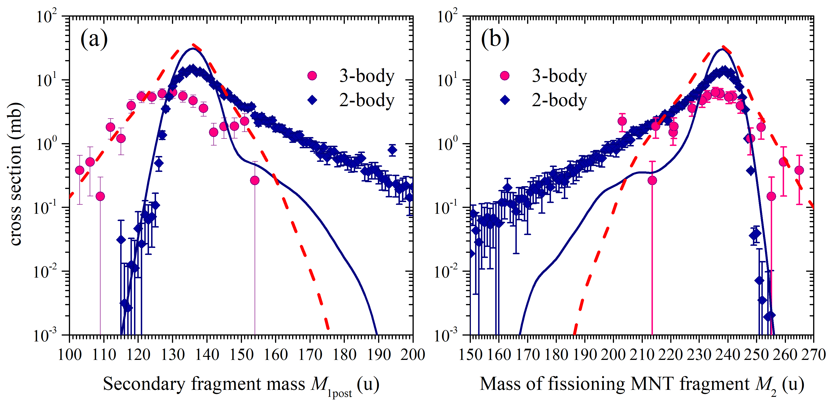
Последовательное деление фрагментов многонуклонных передач
Xe-like
U-like
3 body events: PLF + both fission fragments of excited TLF
2 body events: PLF + survived TLF

Slide 10
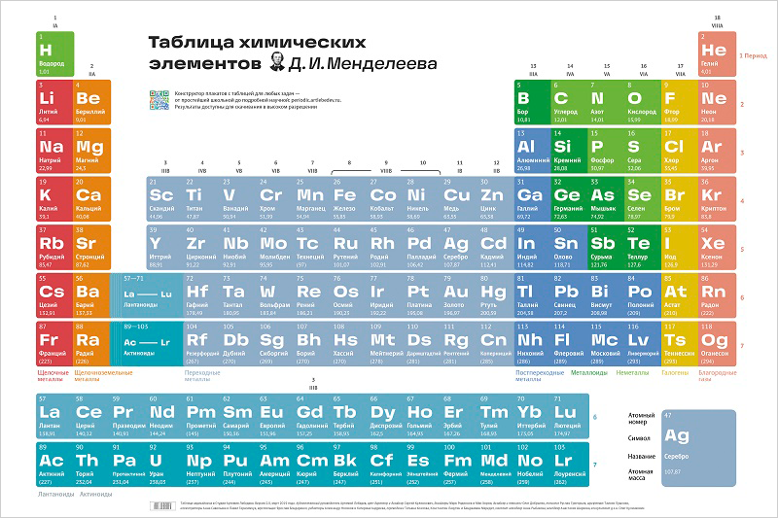
Реакции образования тяжелых и сверхтяжелых ядер
E. M. Kozulin et al., Detailed study of multinucleon transfer features in the ¹³⁶Xe+²³⁸U reaction,
Phys. Rev C, отправлено в редакцию

Slide 11
Холодное слияние магических ядер ^{44,48}Ca + ^{204,206}Pb

Slide 12
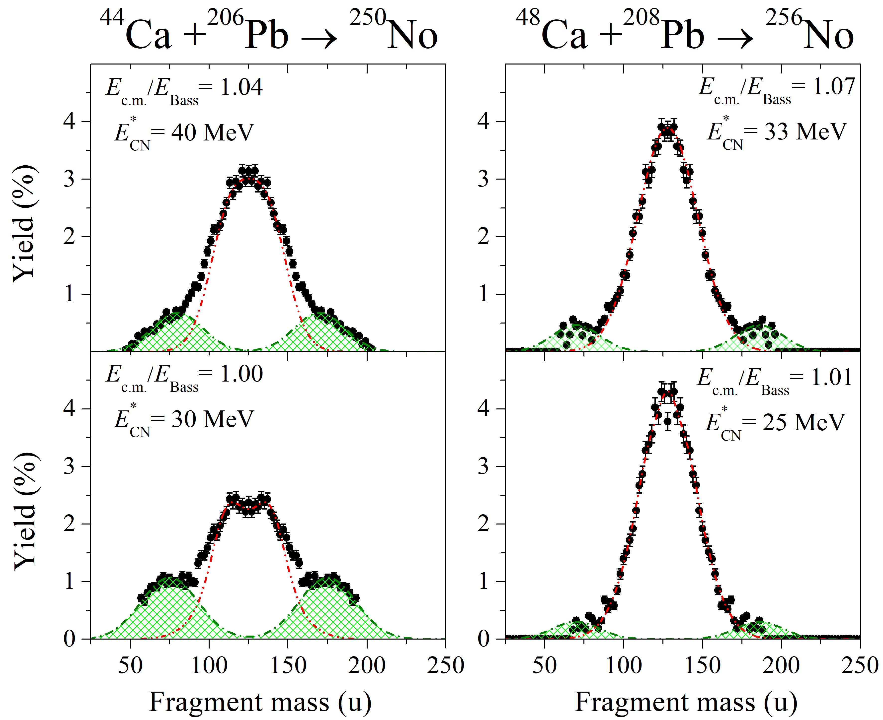
Реакции с ионами Ca

Slide 13
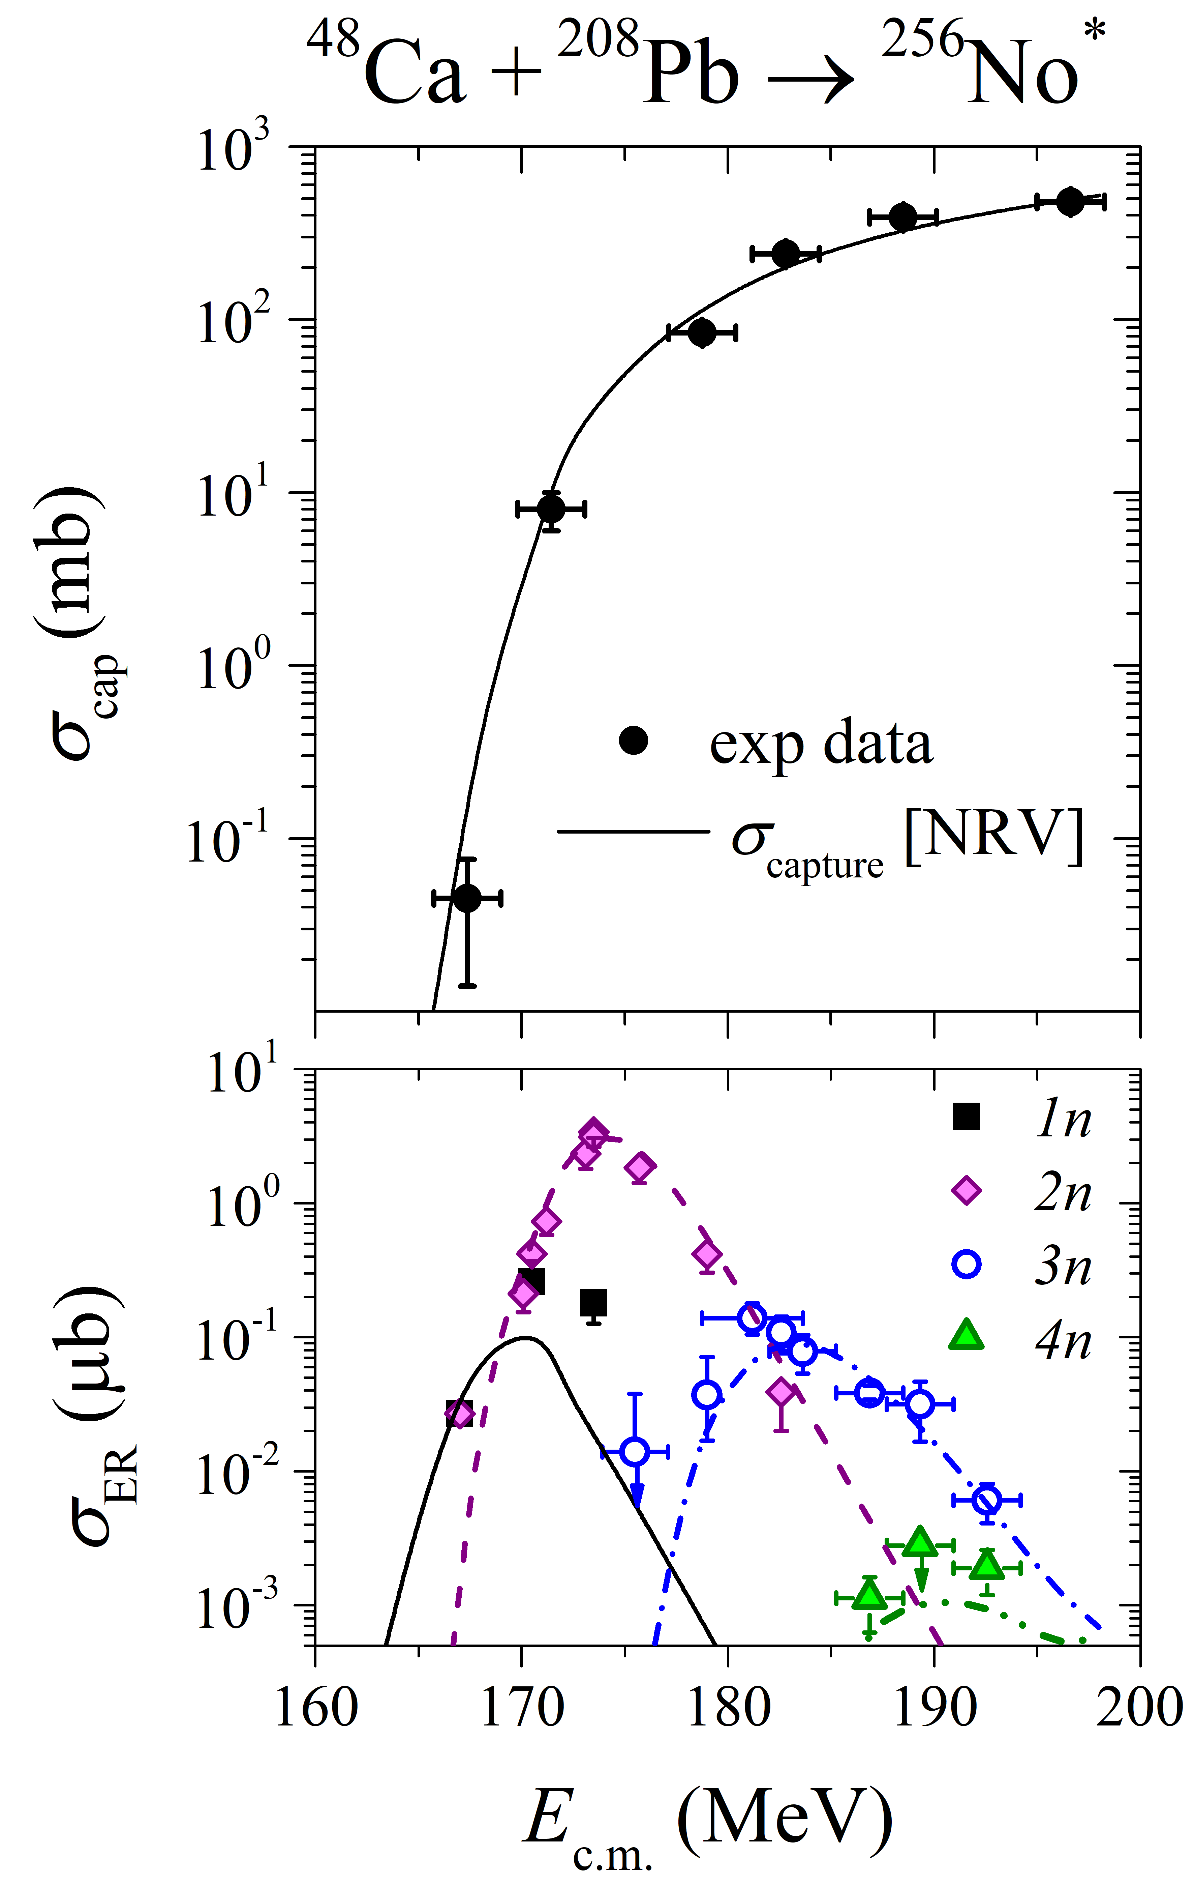
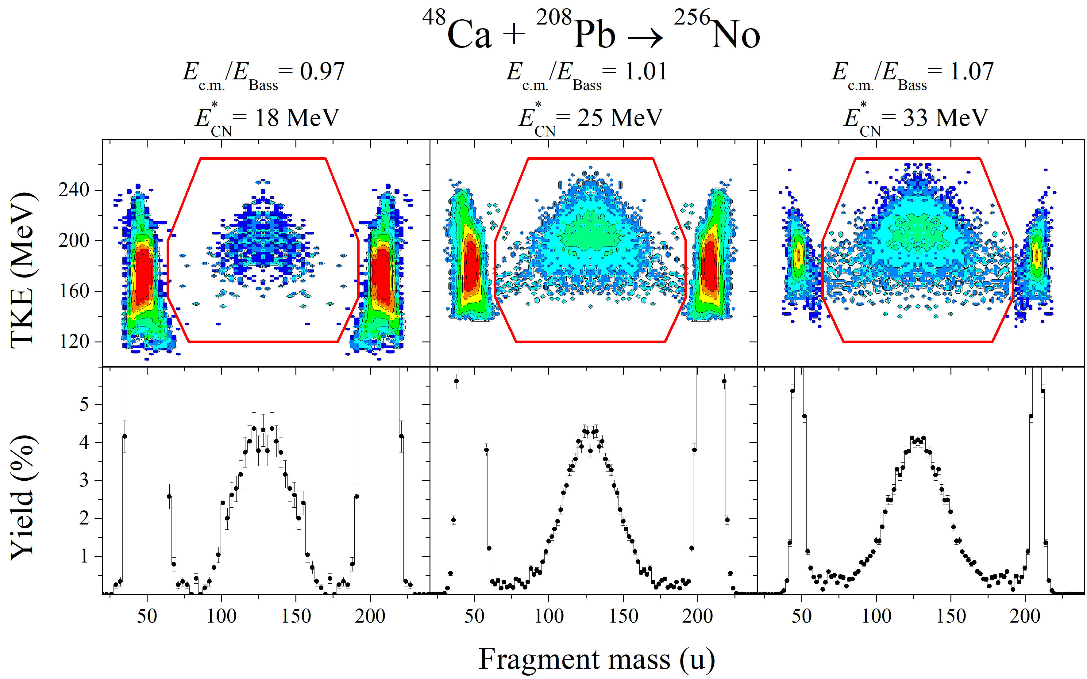
Реакции с ионами ⁴⁸Ca

Slide 14
Планы
Измерения ^{40,48}Ca+²⁰⁸Pb при энергиях ниже кулоновского барьера (E_{lab} < 217 МэВ). Энергия возбуждения составного ядра сравнима с энергией связи нейтрона (7-8 МэВ).
Измерения ⁶He (E_{lab}=150 МэВ) + ⁴He → ⁴He + ⁶He

Slide 15
Общелабораторный семинар
03 октября 2023 года, Конференц-зал ЛЯР, Дубна
n
⁶He
⁴He
α
НЕЙТРОННО-ИЗБЫТОЧНЫЕ ЯДРА
Структуры и превращения
Ю.Ц. ОГАНЕСЯН
n
α
Рассеяние ⁶He
на задние
углы
⁶He(⁴He, ⁶He)⁴He
α
n
α
r_{i}
α
⁴He-target
чудесный
миг!
⁶He
n
Неупругое рассеяние с передачей 2х нейтронов:
α
n
n
⁶He - projectiles

Slide 16
Легкие нейтронно-избыточные ядра (планы)

Slide 17
Планы
Измерения ⁴⁰Ca+²⁰⁸Pb при энергиях ниже кулоновского барьера (E_{lab} < 217 МэВ). Энергия возбуждения составного ядра сравнима с энергией связи нейтрона (7-8 МэВ).
Измерения ⁶He (E_{lab}=150 МэВ) + ⁴He → ⁴He + ⁶He
Обработка данных и анализ реакции многонуклонных передач ²⁰⁹Bi + ²³⁸U

Slide 18
Структура легких ядер (нейтронные кластеры)
 | «ди-нейтрон» (n₂)
1 | Свойства ди-нейтрона (n₂) в ядре ⁶Не
2 | Универсальность (n₂)-корреляций в легких ядрах
3 | Ядерные реакции с участием n₂-структур
4 | Поиск n₂-корреляций в изотопах Са
 | «тетра-нейтрон» (n₂ + n₂)
1 | Корреляции (n₂ + n₂) в структуре ядра ⁸Не
2 | Ядерные реакции с участием n₂ + n₂-структур
3 | Поиск (n₂+ n₂)-корреляций в изотопах Са и д.р.

Slide 19
Взаимодействия в n-обогащенной области ядер
 | Реакция ⁴⁸Са + ²⁰⁸Pb
1 | Передачи n₂, n₄ : ⁴⁰⁻⁴⁸Са + ⁴Не → ⁶⁻⁸Не + ….
2 | Образование ⁶⁻⁸Не, ¹¹Li, ¹⁴Be в ⁴⁸Са + ²⁰⁸Pb реакции
3 | Холодное слияние магических ядер ²⁰⁴⁻²⁰⁸Pb + ⁴⁰⁻⁴⁸Ca
4 | Фрагментация ⁴⁸Са: образование ядер ⁸He,¹¹Li и…..¹²Не??

Slide 20
